Slide 1
Spi ROSE

Slide 2
L’équipe
Alexis Bauvin
Vincent Charbonniéras
Clément Decoodt
Alexandre Janniaux
Adrien Marcenat

Slide 3
Objectifs du projet
Framework de développement sur PC
Reconfigurable à distance
Haute densité de LED
Persistance de vision
Jusqu'à 30 RPS
Notes:
Reprise et amélioration de l’idée de HAARP, projet antérieur.

Slide 4
Pour quels usages ?
Visualisation de données (e.g. champ magnétique)
Visualisation 3D
Exposition
Jeux

Slide 5
Architecture

Slide 6
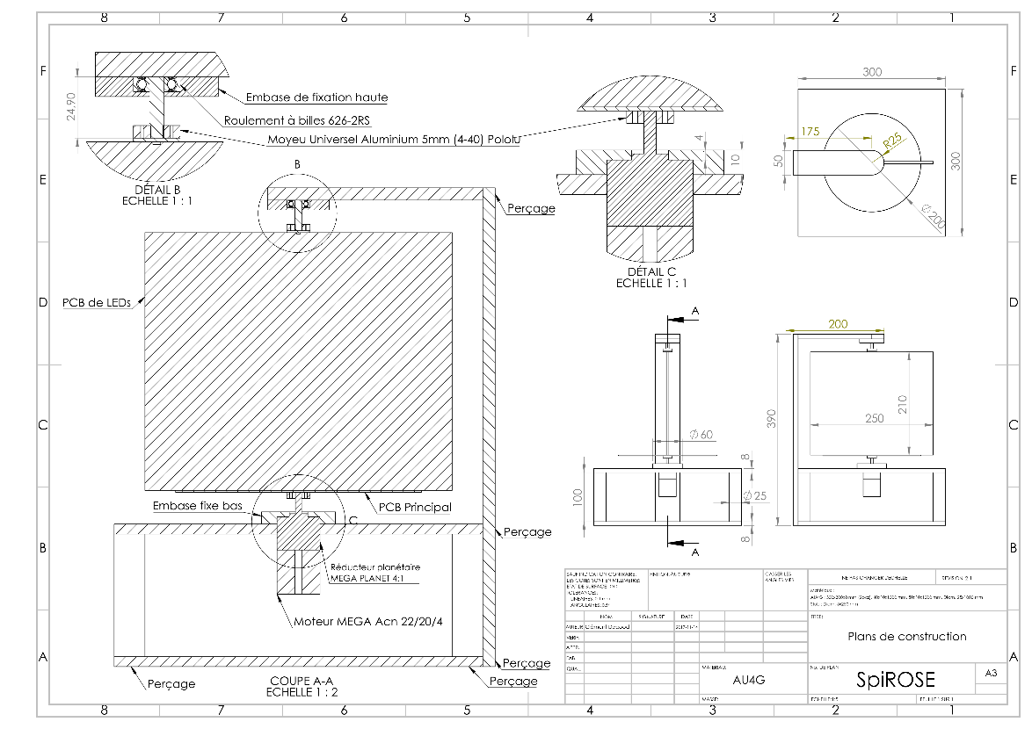

Slide 7
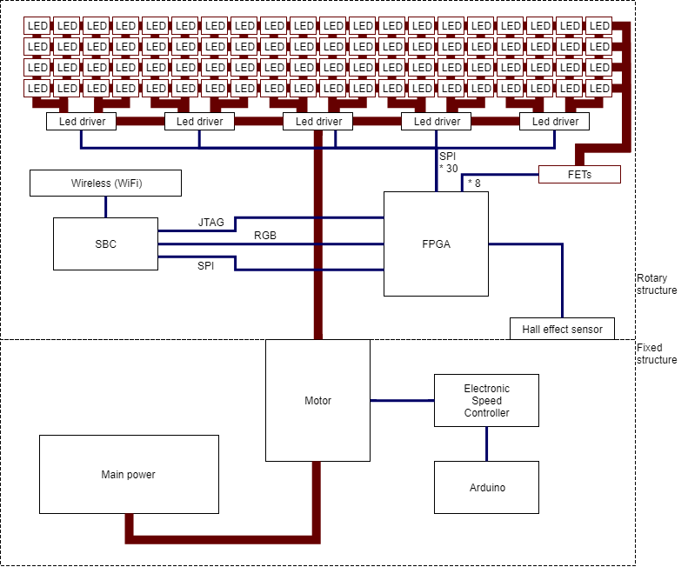

Slide 8
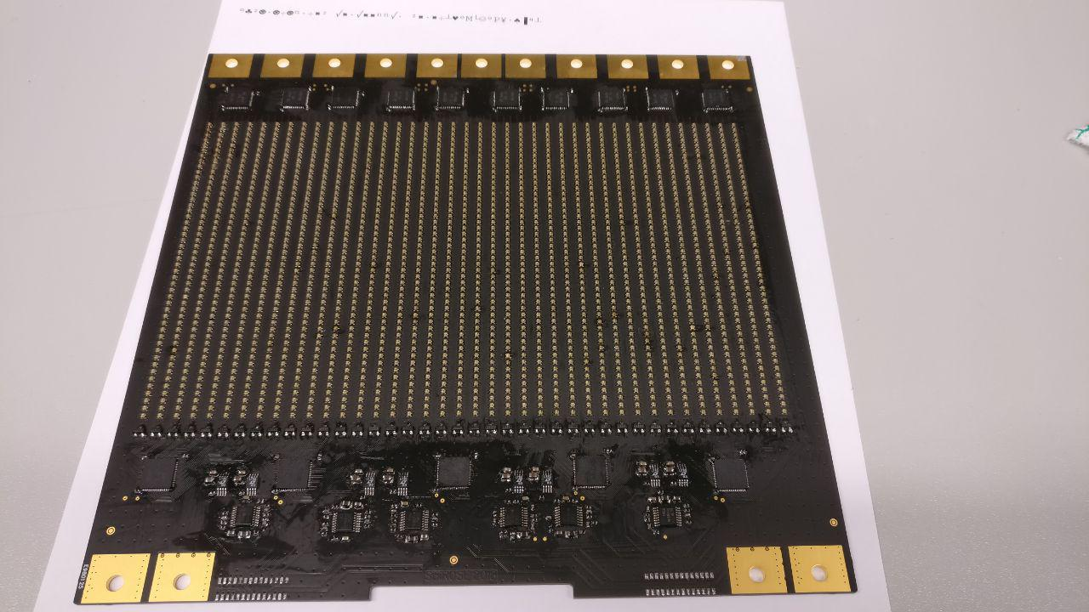
Matrice de 40x48 LEDS

Slide 9
Matrice de 40x48 LEDS
Drivers de LED

Slide 10
Matrice de 40x48 LEDS
Drivers de LED
MOSFETs

Slide 11
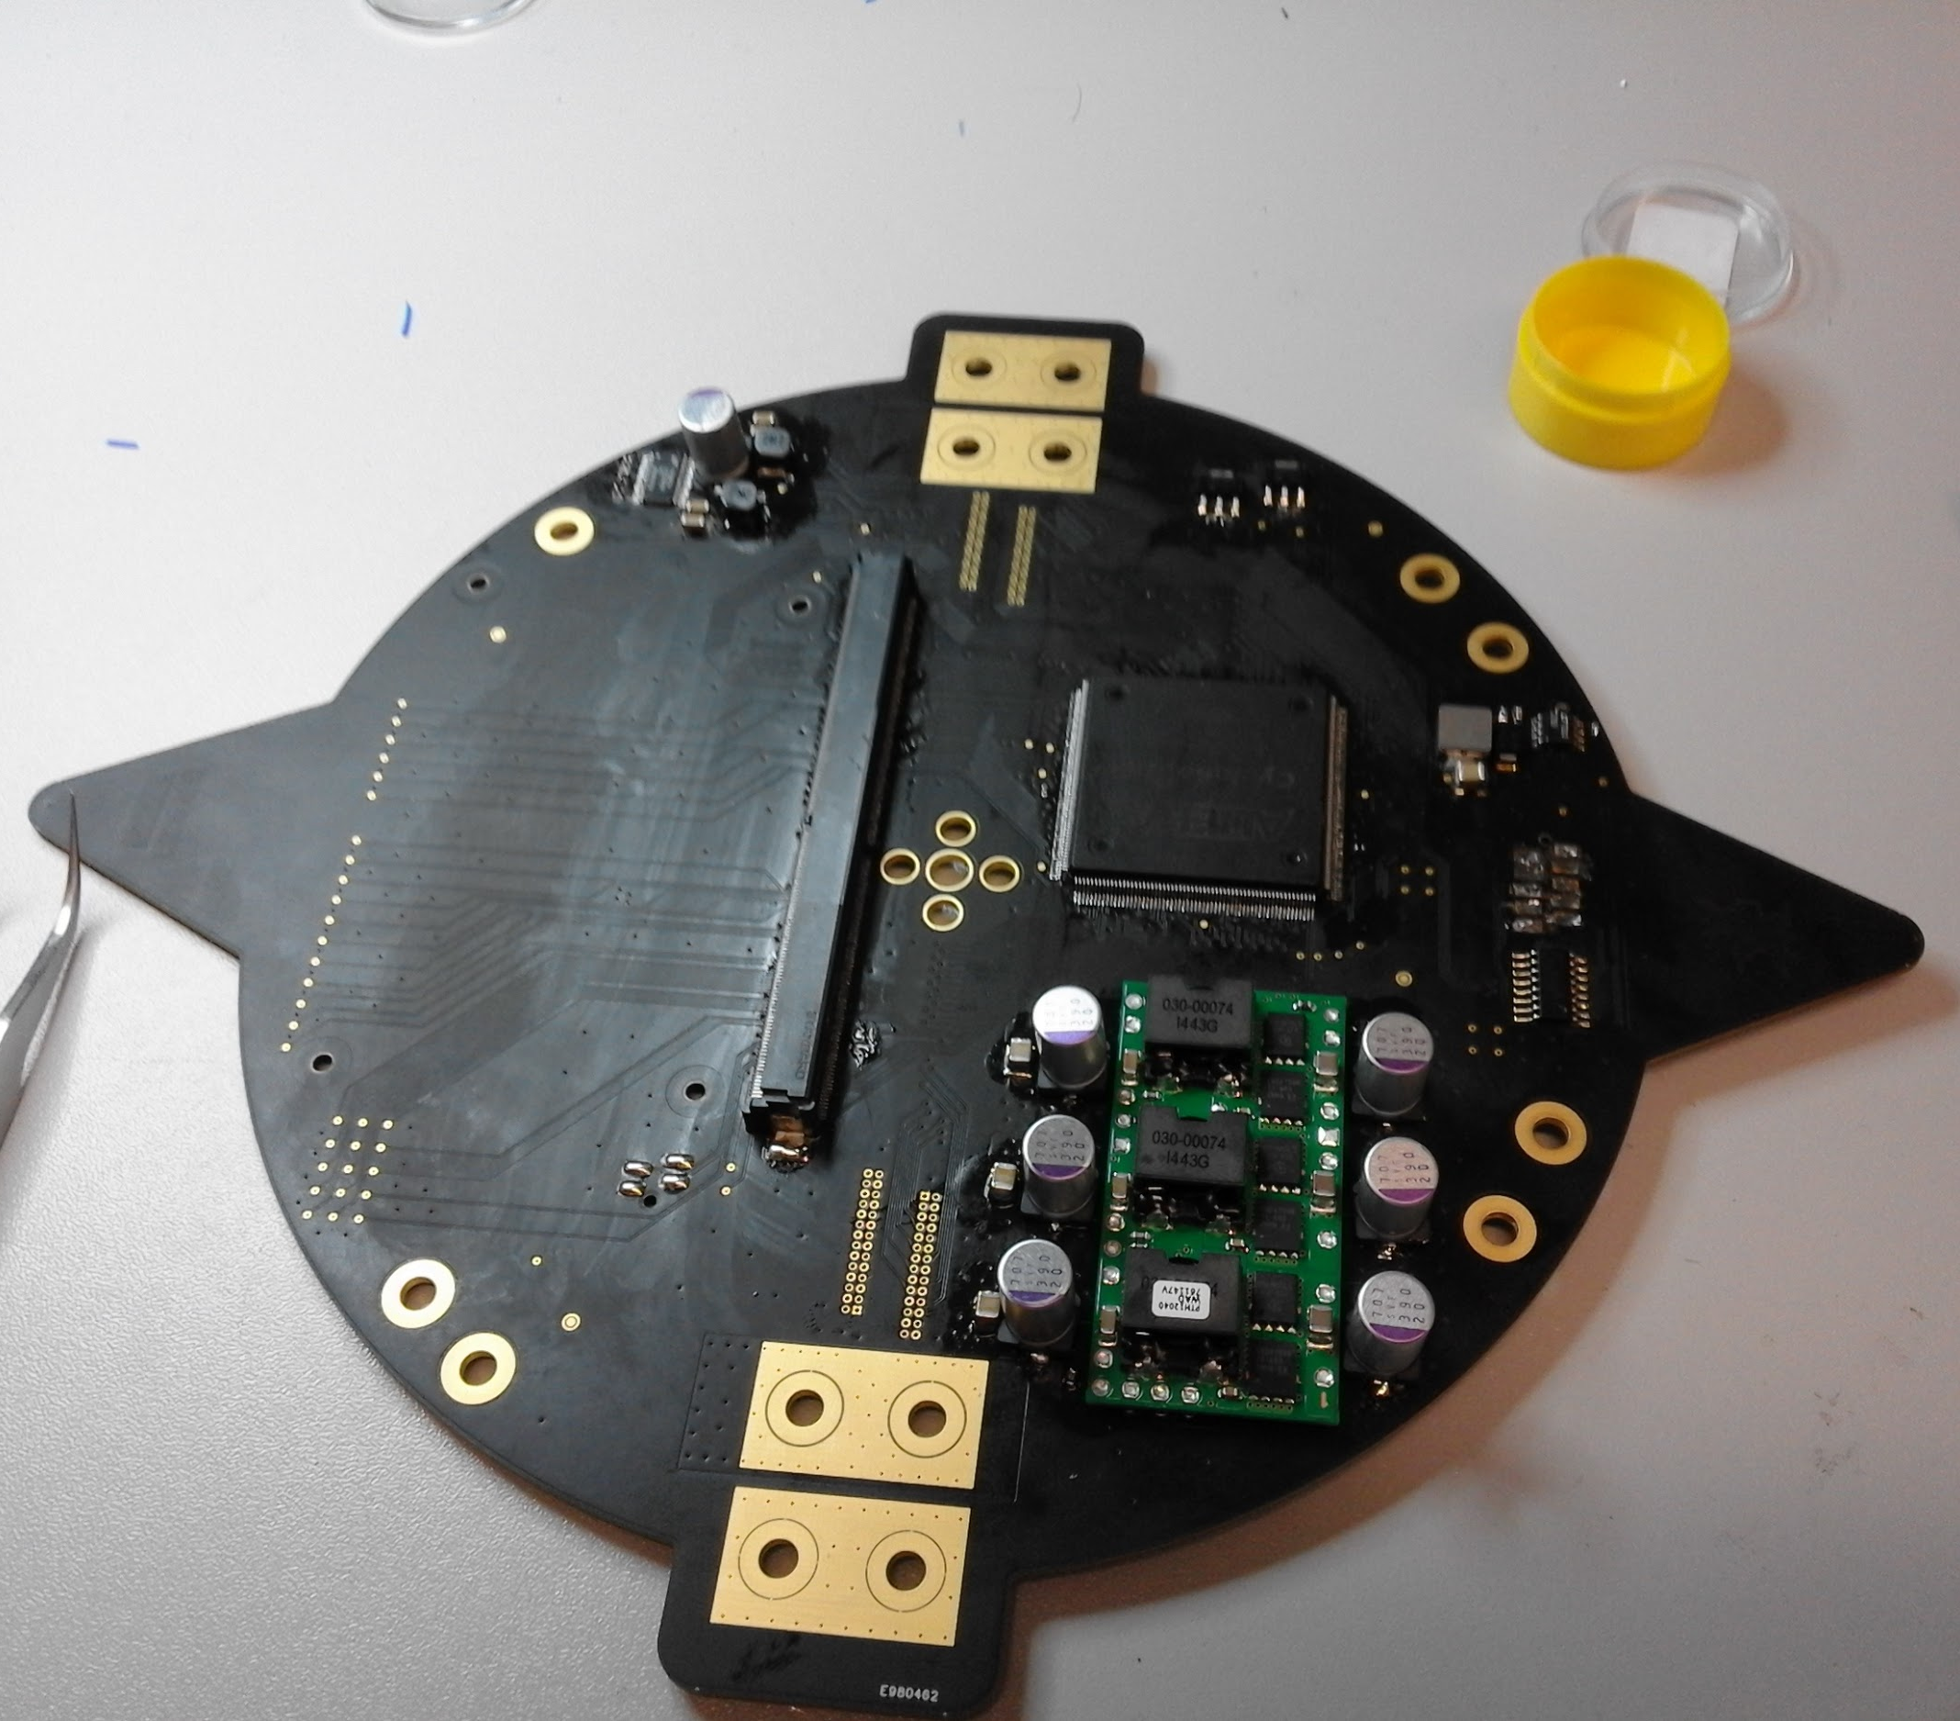
Cyclone III
Notes:
1 Mbit de RAM

Slide 12
Cyclone III
DC/DC
12V -> 5V
Notes:
1 Mbit de RAM

Slide 13
Capteur à effet hall
Cyclone III
DC/DC
12V -> 5V
Notes:
1 Mbit de RAM

Slide 14
Capteur à effet hall
Cyclone III
Slot pour
SBC
DC/DC
12V -> 5V
Notes:
1 Mbit de RAM

Slide 15
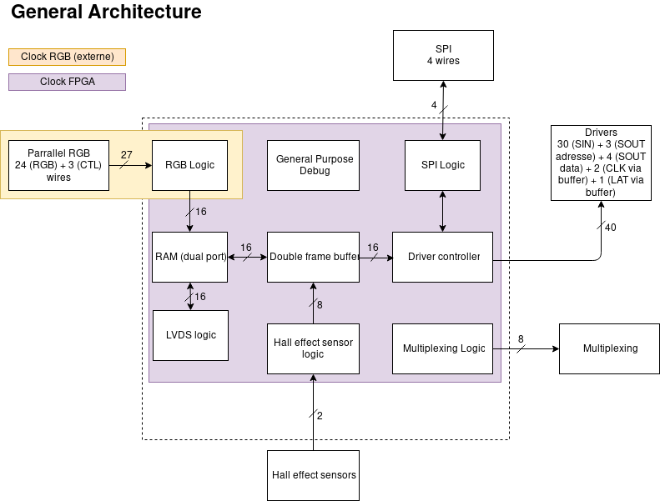

Slide 16
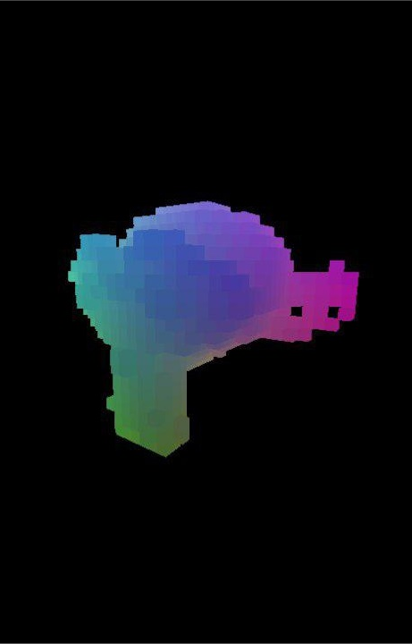
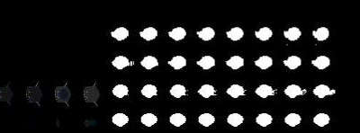
libSpiROSE
Voxelisation de scènes 3D OpenGL
Gestion des couleurs
Génération du flux de sortie

Slide 17
Améliorations futures
Interface web et écran LCD pour :
configurer l'affichage
lancer les applications
Meilleur packaging
Meilleur équilibrage pour réduire le bruit et les vibrations

Slide 18
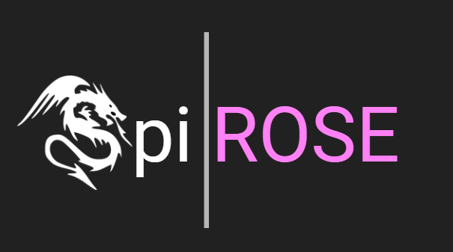
Merci pour votre attention
Des questions ?
Logo dragon sous licence CC BY

Slide 19

pi ROSE

Slide 20
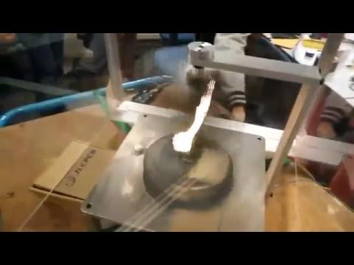

Slide 21
